Slide 1



子どものスマホ、フィルタリングと管理方法
青少年を取り巻く有害環境対策の推進 PTA参考資料

Slide 2
○○月○○日(〇) 00:00-00:00
※各時間は目安です。
00:00～00:00 ・・・・・・ 家庭におけるインターネット利用の現状
子供に持たせるスマホとフィルタリング
無料で使えるフィルタリングと管理方法
00:00～00:00 ・・・・・・ 【休憩】
00:00～00:00 ・・・・・・ Android管理アプリ「ファミリーリンク」
iPhone・iPad管理管理「ファミリー共有」
00:00～00:00 ・・・・・・ 【ご質問あれば】

Slide 3
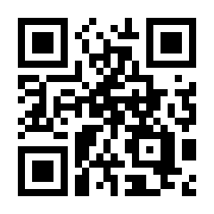
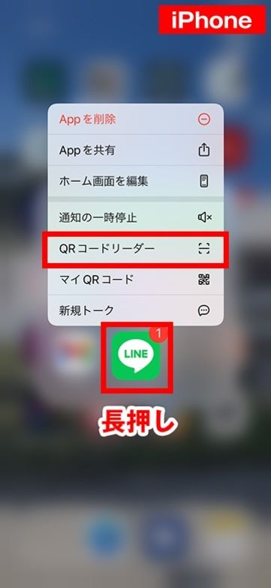
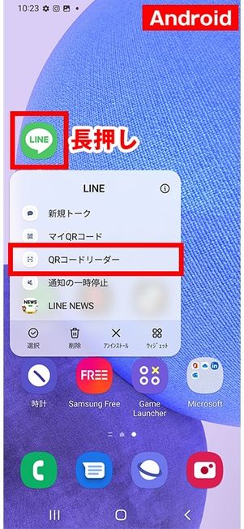
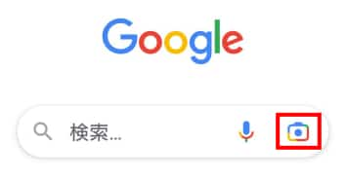

QRコードをスマホで簡単に開く方法
LINEアイコンを長押し
Google検索
Googleレンズ（アプリ）

Slide 4


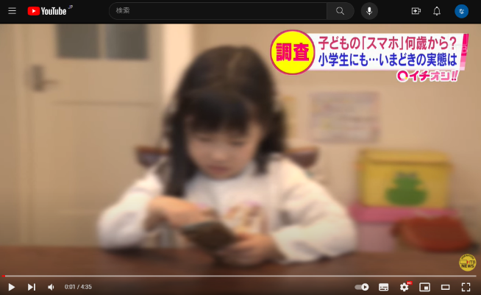
4：35
https://www.youtube.com/watch?v=ql6pfhhRcLg

Slide 5

家庭におけるインターネット利用の現状

Slide 6

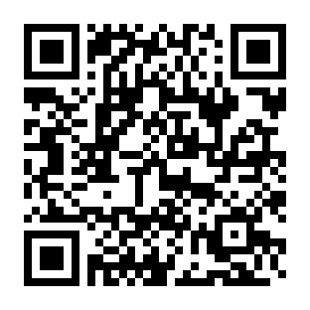
学校における携帯電話の取り扱いルール
小学校
原則、持ち込み禁止
原則、持ち込み禁止
一定条件で許可 学校/生徒/保護者によるルールの合意
中学校
高校
校内の利用を制限するなど、各学校の規定
引用：令和２年7月31日 学校における携帯電話の取扱い等について（ 通知）
https://www.mext.go.jp/content/20200803-mxt_jidou02-000007376_2.pdf

Slide 7
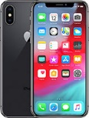
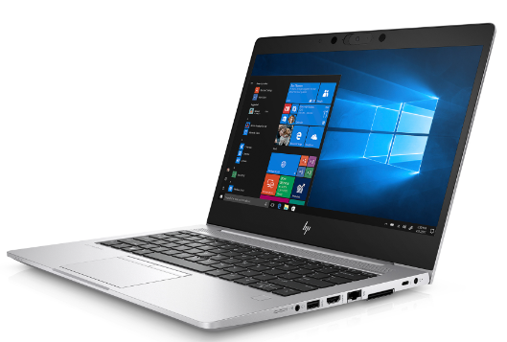



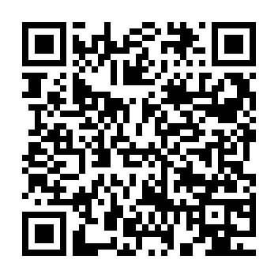
ネットに繋がる機器の所持率（％）
利用していない
利用していない
小中学生の９割以上がネット利用
引用：令和3年度 青少年のインターネット利用環境実態調査（PDF版）
https://www8.cao.go.jp/youth/kankyou/internet_torikumi/tyousa/r03/net-jittai/pdf-index.html

Slide 8

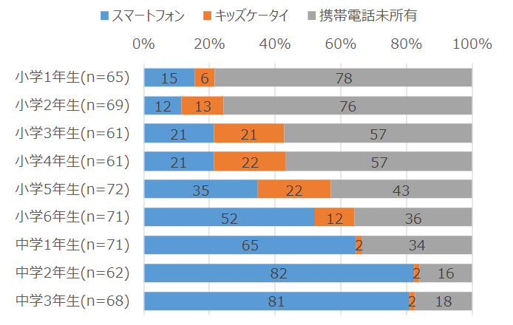


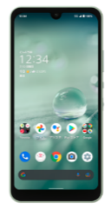
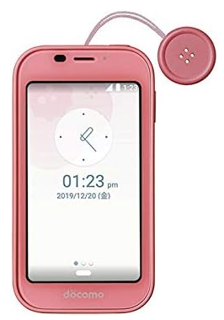

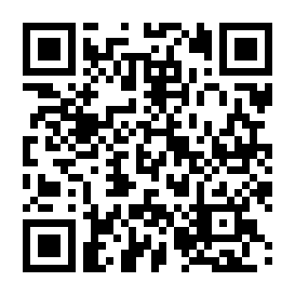
子ども専用携帯の所持率（％）
小学6年生で半数、中学2年生で8割超える
引用：モバイル社会研究所 スマホ所有率小学5年生で半数、中学2年生で8割を超える
https://www.moba-ken.jp/project/children/kodomo20230216.html

Slide 9











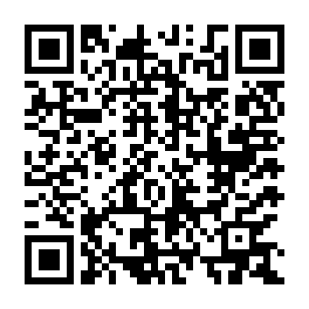
子どもはネットで何をするのか？
小学校
中学校
1位 動画
2位 ゲーム
3位 検索
4位 勉強
1位 動画
2位 検索
3位 ゲーム
4位 音楽
引用：令和４年度⻘少年のインターネット利⽤環境実態調査 調査結果（概要）
https://www8.cao.go.jp/youth/kankyou/internet_torikumi/tyousa/r04/net-jittai/pdf/kekka_gaiyo.pdf

Slide 10


未成年のインターネットトラブル①
ネットやSNS上の犯罪被害、トラブルが増加
・女子生徒が男性へ自撮りの裸画像を送り、同級生に拡散
・家出した女子生徒が、SNSで知り合った男性宅で性被害
・フリマサイトやネットショッピングで詐欺被害
リベンジポルノ
ネット詐欺
著作権侵害
ゲーム課金
ネットいじめ
情報漏えい
参考：インターネットトラブル事例集 （平成29年度版）
https://www.soumu.go.jp/main_content/000506392.pdf

Slide 11
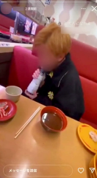



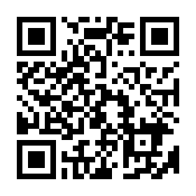
未成年のインターネットトラブル②
・スシロー醤油舐め、SNS投稿で6700万円損害賠償提訴
・7歳の男子が親のクレカでゲーム課金
・いじめ動画をインスタに投稿して拡散、炎上
・瞳に映った景色から自宅を特定、ストーカー被害
・漫画をアップロードして逮捕
引用：ソフトバンクニュース 実際にあった5つのスマホ・ネットトラブル事例と、プロ直伝の防止策
https://www.softbank.jp/sbnews/entry/20200204_01

Slide 12

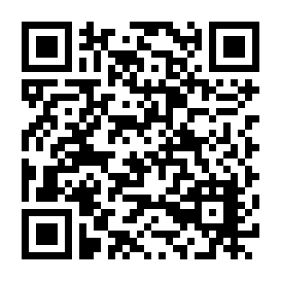
子供のスマホ、家庭のルール
① 今、スマホを持たせるべきか？
② ルールを決める
・家族のいるリビングのみ ○時まで 1日○時間
・知らない人とやり取りしない、動画や写真をアップロードしない
③ フィルタリングを設定する。
被害児童の85％がフィルタリング設定をしていなかった
参考：親子で作るスマホルールリスト
https://www.softbank.jp/mobile/special/sumaken/rulelist/

Slide 13

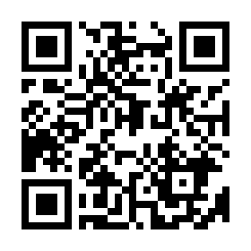
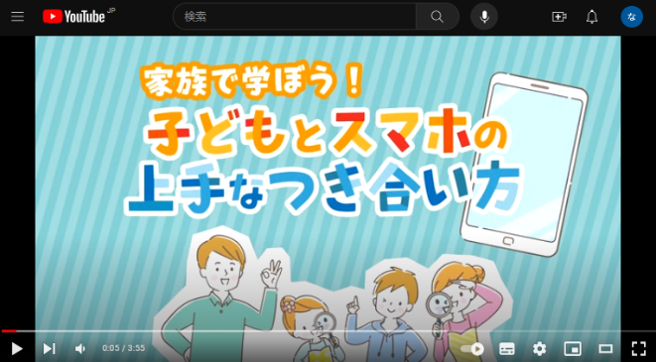
3：55
https://www.youtube.com/watch?v=NbCDUozAA7Q&t=5s

Slide 14
子供に持たせるスマホ

Slide 15












主なネット契約例
インターネット
スマホ契約
モバイルルータ
光回線
Wi-Fi（テザリング）
Wi-Fi
Wi-Fi
PC

Slide 16














子ども用スマホの主な契約先
格安SIM系
キャリア系
・通信速度低下が少ない ・通話品質が高い
・コストが高め
・混雑時の速度低下
・端末故障時のサポート
・コストが安い

Slide 17






子ども用のスマホはどれに？
迷ったら保護者と同じ
・端末の選択肢 多
・アプリセキュリティ △
・安価なモデル 〇
・キッズスマホ 〇
・新品購入 高額
・アプリセキュリティ 〇
・利用者 多
・アクセサリ 多
無料でフィルタリングOK！ 新品・中古・お下がり・SIMフリーなど

Slide 18
スマホのフィルタリング

Slide 19

フィルタリングとは
有害なサイトなどのアクセスを制限する機能です。
怪しいサービスやアプリのトラブル、課金・長時間利用を防ぎます。
「フィルタリング」は基本的に無料で利用できます。
・キャリア系スマホは店舗で申し込み
・Wi-Fi専用機、格安スマホ、保護者名義、お下がりスマホ、ゲーム機などは保護者がそれぞれ設定します。

Slide 20




大手キャリアのフィルタリング
18歳未満のスマホ契約は「フィルタリングサービス」の
加入が、法律で義務付けられています。
大手キャリアのスマホは店舗で、
契約と同時に無料フィルタリングを申し込みます。

Slide 21

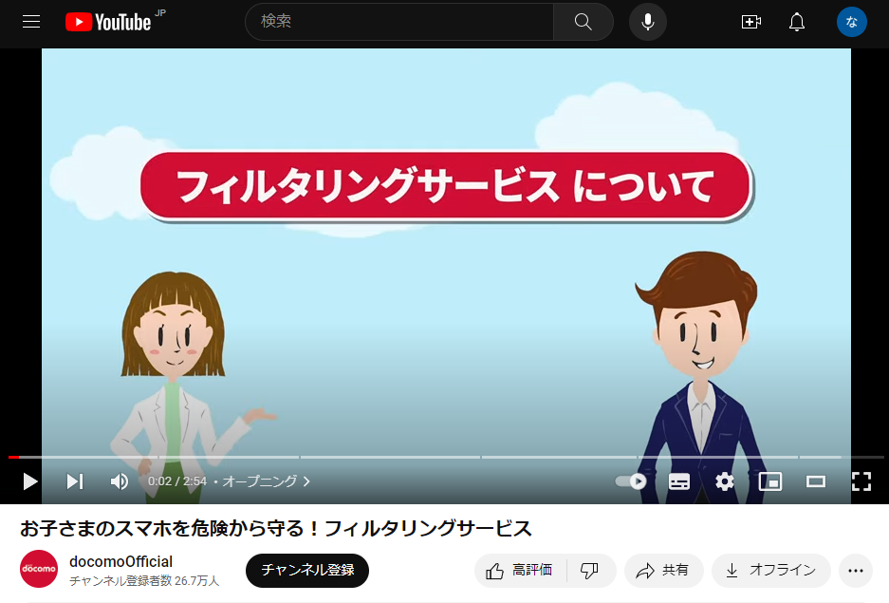
2：54
https://www.youtube.com/watch?v=U4xmd0t0I64&t=41s

Slide 22


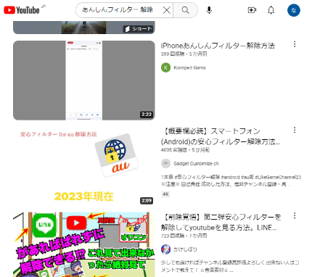
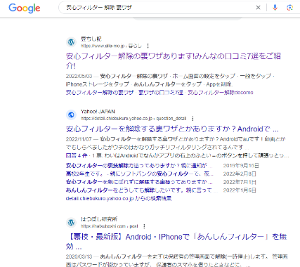
あんしんフィルターの懸念点
制限が厳しすぎて、子どもの不満は大きくなりがち。
動画もゲームも音楽も制限され、高校生もSNSが使えない？
子どもにお願いされ、いつの間に制限は緩く・・・・・
スマホが得意な子どもは解除方法を検索
あんしんフィルター 解除 裏ワザ

Slide 23
格安スマホやWi-Fi専用機で無料で使える
フィルタリングと管理方法

Slide 24







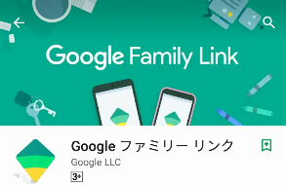
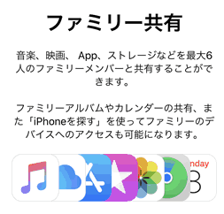
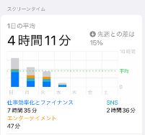
AppleとGoogleが提供する管理アプリ
スマホだけでなくWi-Fi専用端末もまとめて管理するには、AppleやGoogleが提供する無料ツールがおすすめ。

Slide 25



フィルタリングサービスの違い
 | サービス | 利用OS | 格安SIM Wi-Fi専用 など | フィルタリング | 位置確認
 | 携帯各社 あんしん フィルター （無料） | Android〇 iPhone 〇 | 格安SIM による△ Wi-Fi専用× | 〇 （年齢別設定） | 携帯会社 による
 | ファミリー リンク （無料） | Android〇 iPhone × | 〇 | 〇 （成人向けサイト のブロック） | 〇
 | ファミリー共有 ＋ スクリーン タイム （無料） | Android× iPhone 〇 | 〇 | 〇 （成人向けサイト のブロック） | 〇

Slide 26
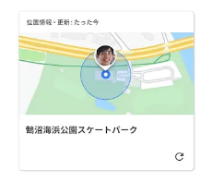
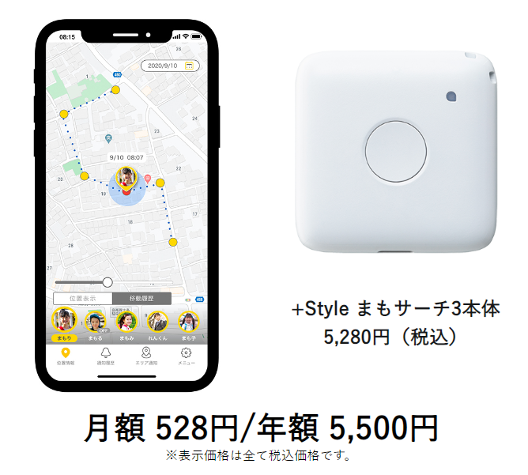
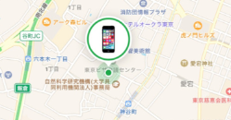
みまもりGPSの代替
参考例
無料 ※スマホ料金別途

Slide 27
フィルタリングの選び方
子どもの端末はスマホ1台。
スマホやパソコン苦手。結局の所、よくわからない。
スマホだけでなく、Wi-Fiタブレットもまとめて管理したい。
まとめて自分のスマホで遠隔コントロールしたい。
パソコンをよく使う。

Slide 28

ファミリーリンクの設定方法

Slide 29

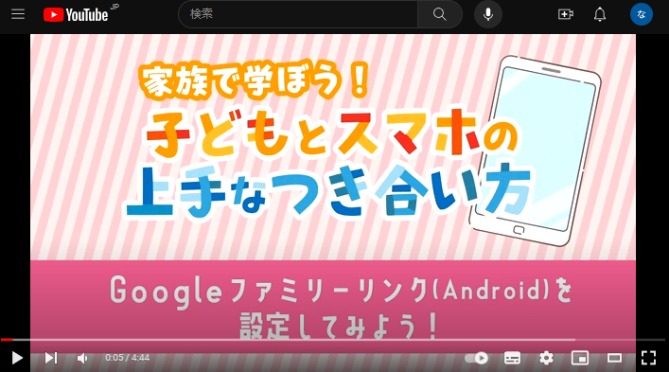
4：44
https://www.youtube.com/watch?v=__w0vXWJ1-o

Slide 30






ファミリーリンク
子どもの端末が、AndroidであればGoogleが無料で提供する
アプリ「ファミリーリンク」で管理することが可能です。
PC
保護者の管理端末は何でもOK
お下がり・格安スマホや
Wi-Fi専用端末も管理OK
Google純正アプリで安心

Slide 31
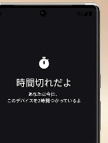
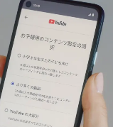
ファミリーリンク
Googleファミリーリンクでできること
・子どものスマホの位置情報確認
・スマホやアプリの利用時間制限・使用可否、利用時間の通知
・GooglePlayなど課金時の承認
・遠隔ロック
・成人向けサイトのブロック ※年齢ごとの制限は不可
■必要なもの
①保護者のGoogleアカウント(iPhoneでも〇)
②決済用クレジットカード
③子ども用のGoogleアカウント
④子ども用のAndroidスマホ

Slide 32

ファミリー共有の設定方法

Slide 33

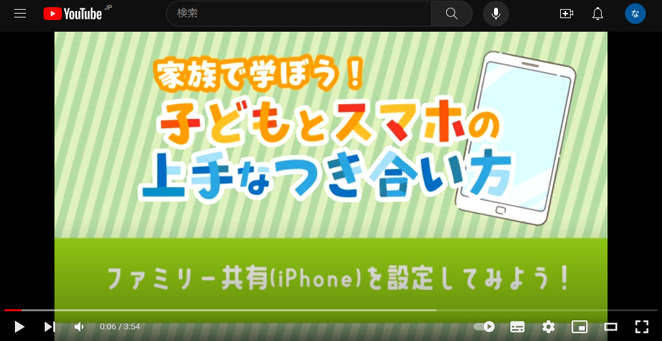
https://www.youtube.com/watch?v=P8qesNxDa08
3：54

Slide 34


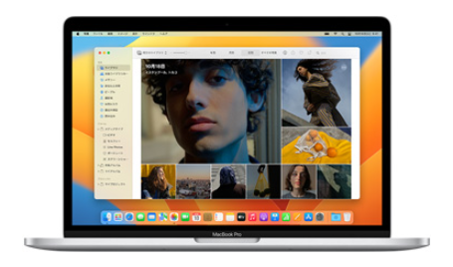
ファミリー共有+スクリーンタイム
子どもの端末が、iPhone/iPadであればAppleが無料で提供する機能「ファミリー共有＋スクリーンタイム」で管理することが可能です。
お下がり・格安スマホや
Wi-Fi専用端末も管理OK
Apple純正アプリで安心

Slide 35
ファミリー共有
Apple「ファミリー共有＋スクリーンタイム」でできること
・アプリ等課金時の承認
・アプリ利用時間の制限
・iPhone同士の位置情報所確認
・成人向けサイトのブロック
※年齢ごとの制限は不可
・有料アプリやサブスクの共有
・iCloudの容量を共有
・居場所の確認はオフも可能
・紛失時の探し合い
■必要なもの
①保護者のAppleID/PASS
②決済用クレジットカード
③子ども用のAppleID
④保護者と子どものiPhone

Slide 36
フィルタリングの注意点
・どのフィルタリングも完璧ではない。
・解除方法は多く出回っている。
・アプリを信用せず、定期的に確認を。

Slide 37


ゲーム機の管理

Slide 38
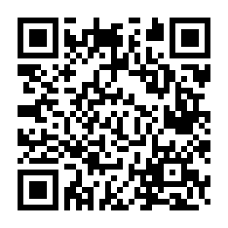

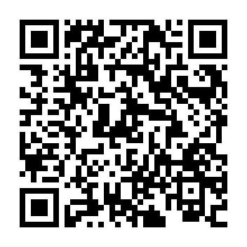

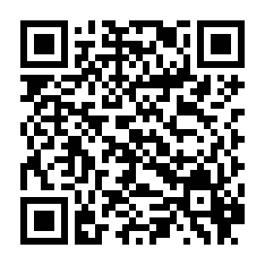

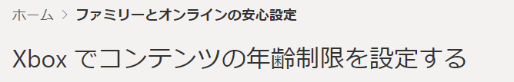
【参考】ゲーム機のフィルタリング

Slide 39

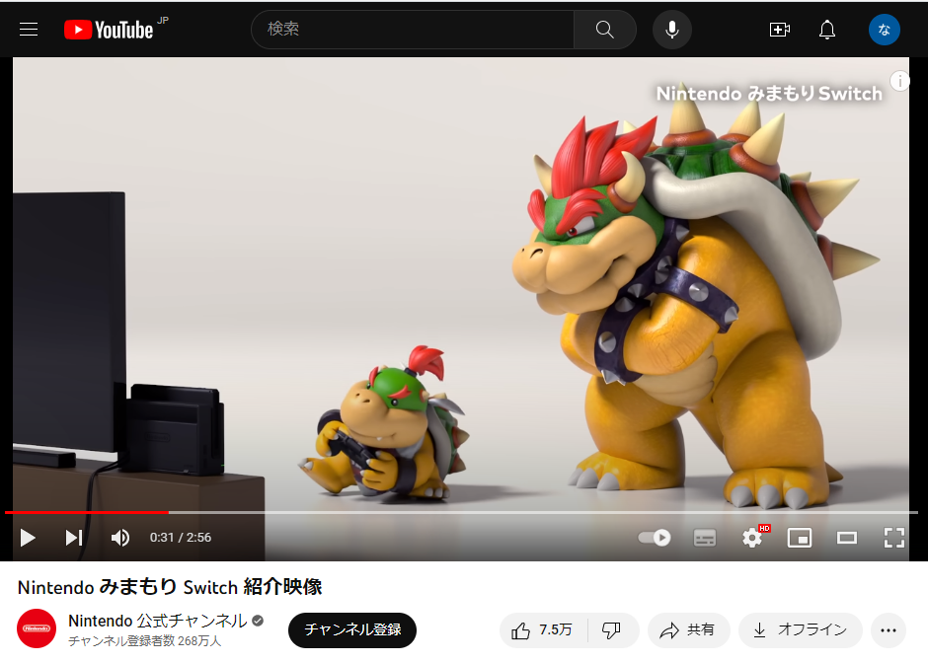
2：56
https://youtu.be/AVS9Dqgpo3g

Slide 40
まとめ

Slide 41
結局は
親と子の信頼関係
そして
互いの情報モラル力

Slide 42
参考

Slide 43
【例】子供とのお約束
通信回線
スマホは「電話」「モバイルネット回線」「Wi-Fi」を使って操作します。
電話 ・電話代はすごく高い。LINEでんわが使えないか困った時に。
モバイル ・LINEやYouTubeなどで利用。
毎月使える量に限りあり、YouTubeだと1日で使い切るかも。
Wi-Fi ・モバイルの容量を使わないでネット可能。無料なので出来るだけWi-Fiで。
やってはダメなこと
外で歩いているときや、ごはんを食べながらスマホを触らない
勝手にAmazonなどで買い物をしたり、スマホで読める漫画やアプリを買ったりしない。
自分の電話番号や名前・写真を、知らない人に教えたり書き込んだりしない。
どんなことがあっても仲がよくてもパスワードは教えない。
興味があっても怪しいウェブサイトを開かない（大きなお金を要求される可能性がある）

Slide 44

ご清聴ありがとうございました。

